Slide 1
上课的几个疑点
Brian Wang

Slide 2
我们第一个小时，先讲以下内容
（1）. 讲解昨天作业题的答案
（2）. 前两天学习课程内容的补充

Slide 3
输入和输出的格式问题
printf()
scanf()
请问大家：这两个函数来自哪里？
一个C语言程序必须要有一个____，他是一个C语言程序的____，一个C语言程序结束于______。

Slide 4
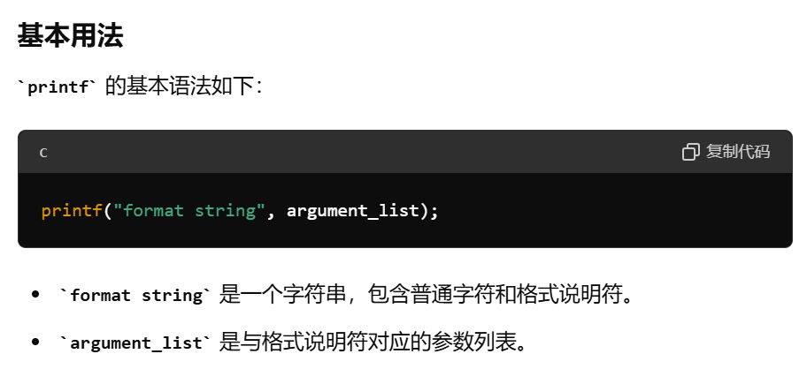
输入格式，输出格式是一样的
当然，使用起来会比Python的输入输出要麻烦一些。里面有两个问题
（1）格式说明符
（2）格式修饰符

Slide 5
格式说明符
我们先举一个例子给大家看。
同一个数字，可以使用不同的“进制”去表示

Slide 6
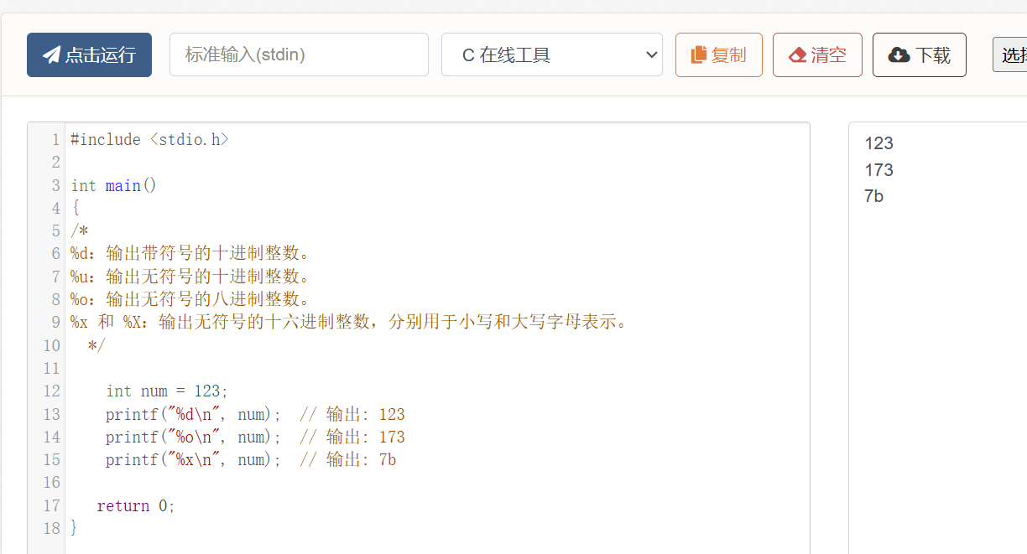

Slide 7
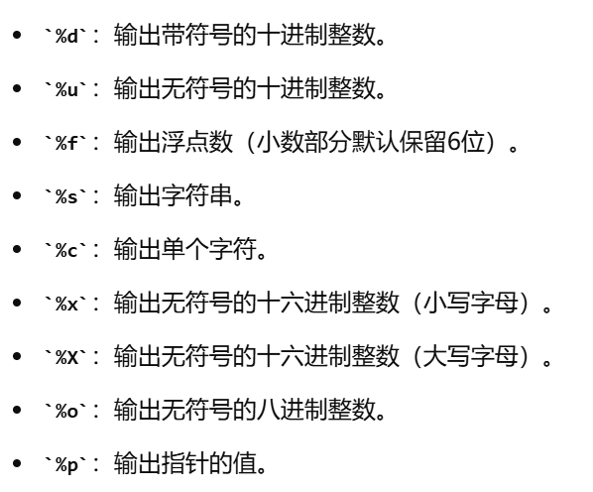
常用的格式说明符
这些大家肯定一时半会是背不下来的
用的时候，大家一边用，一边查就可以了（“C语言的格式说明符”）

Slide 8
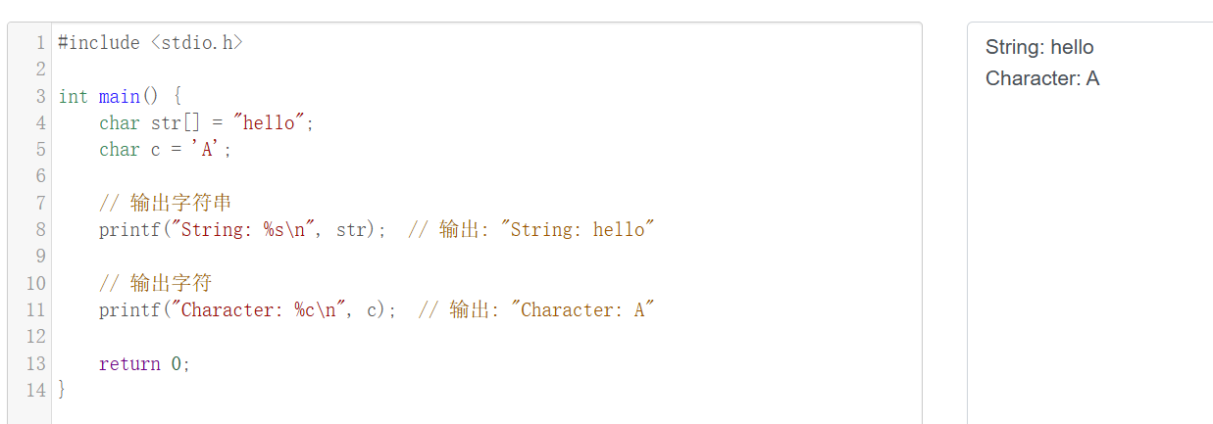
格式说明符输入字符和字符串

Slide 9
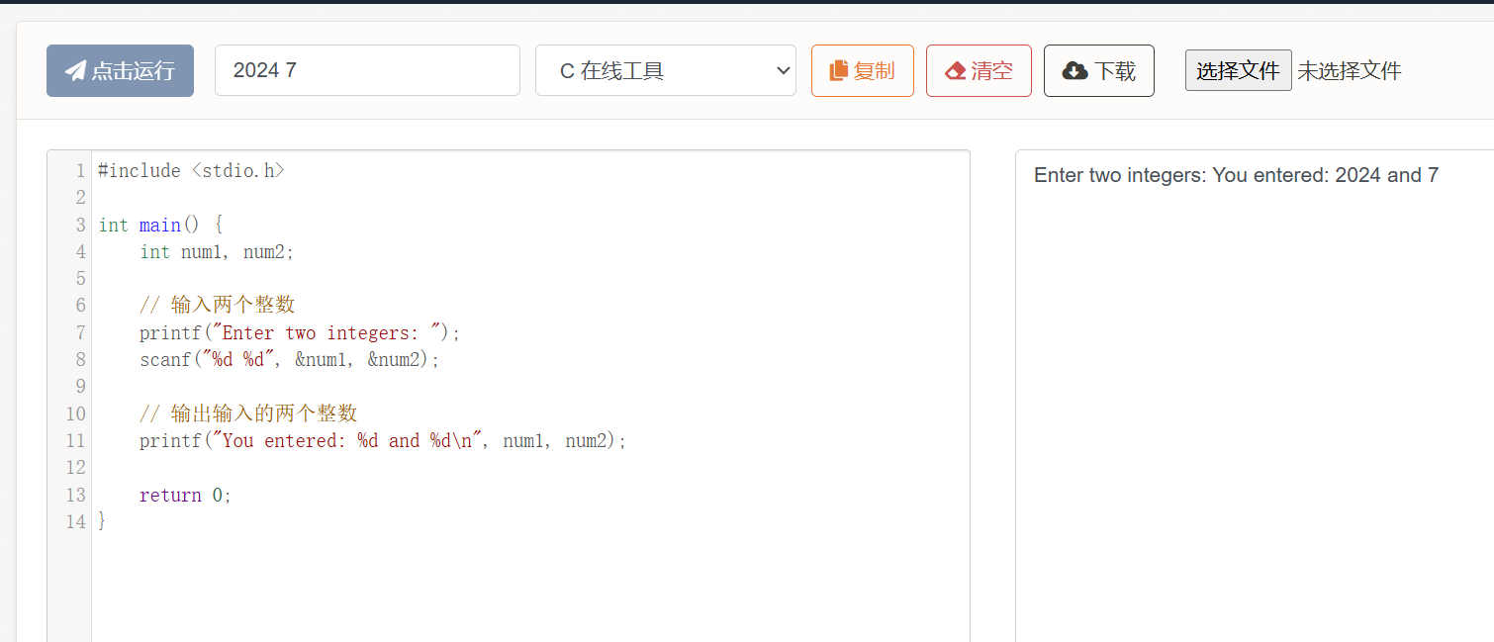
一次输入输出多个字符怎么办？

Slide 10
我们展示第一个程序：
一次输入一个数字和一个字符串再输出
参考程序：string and number.cpp

Slide 11
C语言的格式修饰符
（1）. 字段的宽度
（2）. 精度

Slide 12
我们在这里，只讲两个情况
（1）. 字段的宽度
（2）. 字段的精度

Slide 13
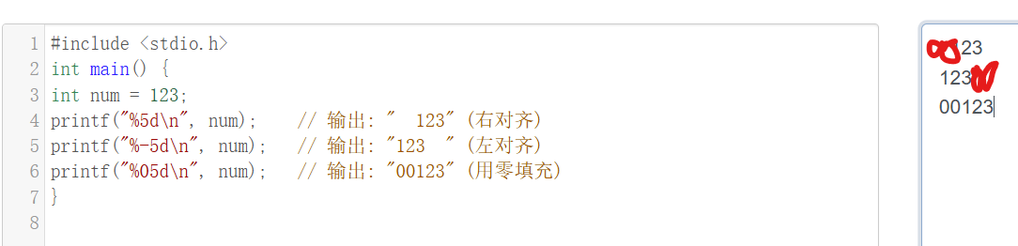
字段的宽度

Slide 14
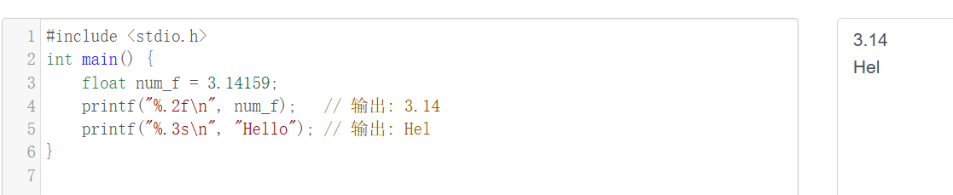
字段（包括数字，字符串）的精度

Slide 15
C语言的格式说明符与格式修饰符
C语言的格式化输出转换说明、修饰符和标记详解_c语言输出转换-CSDN博客

Slide 16
C语言的四则运算
加减乘除
C语言其实是五则运算：加减乘除取整

Slide 17
取整 取余的问题
C语言可以直接用除法取整（抱歉，我昨天把Python的思想给直接引过来了）。
取整 取余 在后面的很多程序里都有应用。

Slide 18
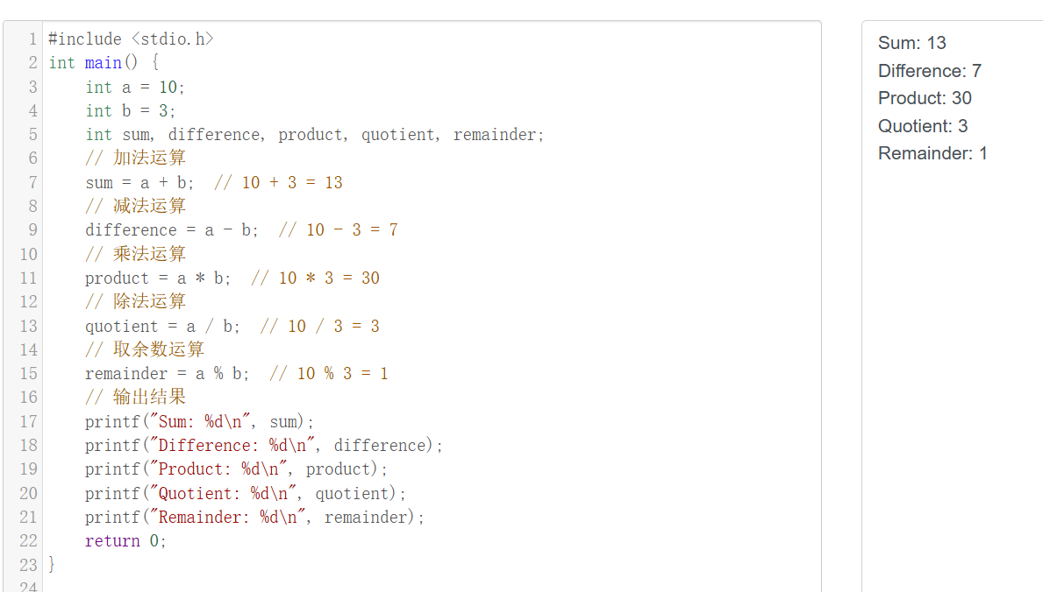

Slide 19
在C语言中写注释的问题
C/C++中有两种写注释的方法
(1). 单行注释：//
(2). 多行注释
开头：/*
结尾：*/

Slide 20
C语言不能显示中文的原因
一般来说，与以下三个问题是有关的。
1. 字符编码问题。
2. 编译的问题：在C语言编译的过程中代码没能正确的编译。
3. 我们使用的终端不能支持中文字体。

Slide 21
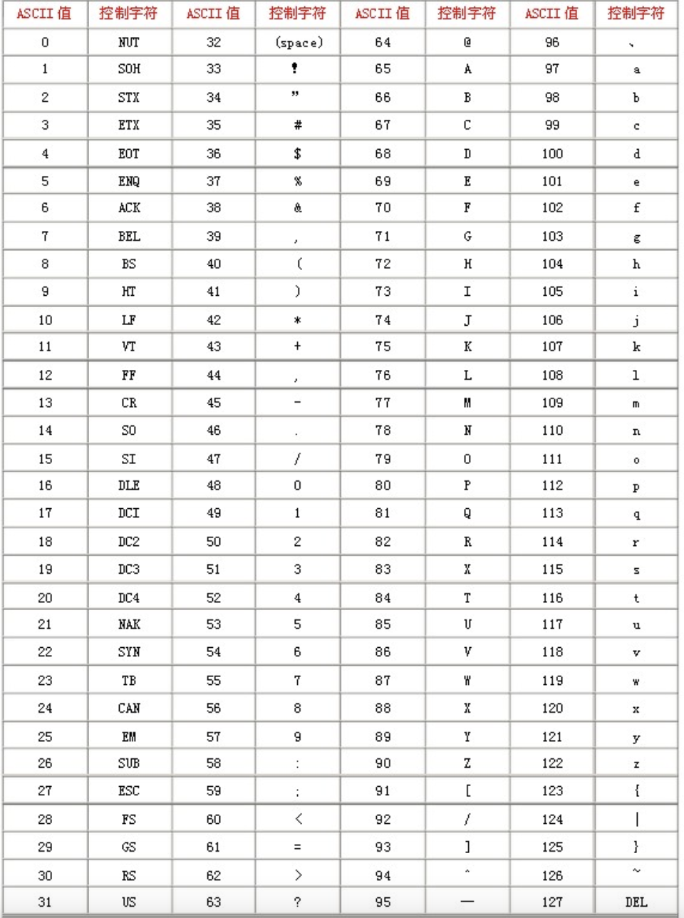
我们在这里重点讲一下：字符编码的问题
我们知道：计算机只能处理数字。
但是我们平时所使用的都是字符。
所以，需要建立一个数学上的映射关系：把这些代码里的字符，映射成数字（通常是二进制数）。
这种关系，我们称为字符编码映射。

Slide 22
那么，不同的编码格式就非常重要了
以下是一个，编码内容逐步扩增的关系：
1. ASCII（American Standard Code for Information Interchange）包括大部分英语字母
2. Extended ASCII： （同学们，什么叫extended？）
包括一些特殊字符
3. ISO类编码：支持绝大多数欧洲语言的字符
4. UTF-8/UTF-16:支持全世界绝大多数的语言的字符
5. GB（缩写为国标，国家标准）系列：支持大多数汉语字符

Slide 23
讲讲字母的故事：从字母的故事到NLP与人工智能
可以帮助大家理解为什么这个东西是这么设计的。
我们先理解字母，后走进AI。

Slide 24
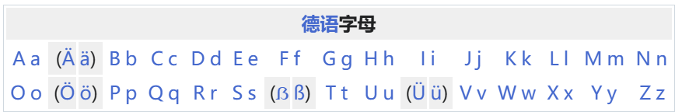
德语字母表
我们发现：除了英语的26个字母以外，德语还有属于自己的特殊字母。这是因为德语的发音比英语要更复杂。
英语和德语全部属于“拉丁字母”

Slide 25
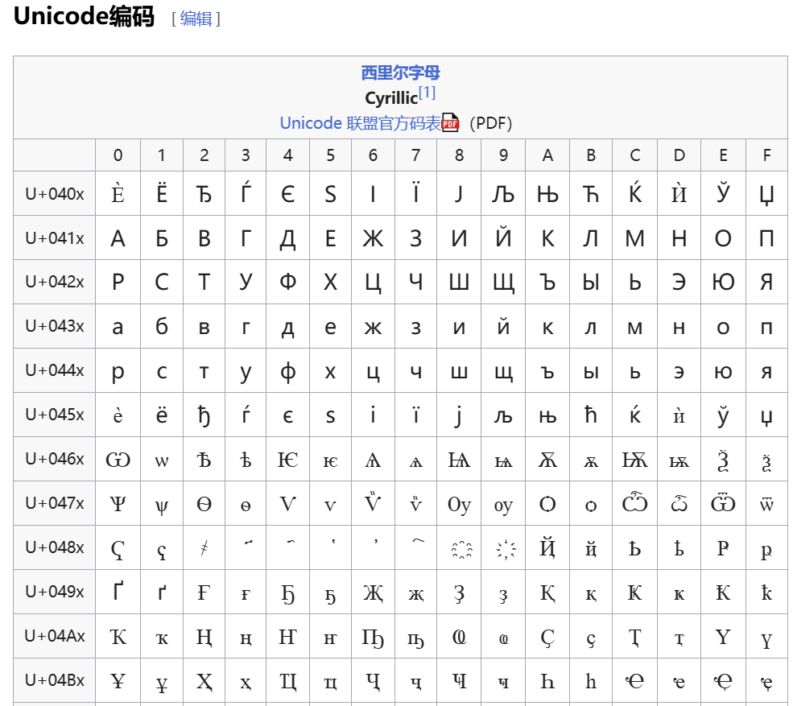
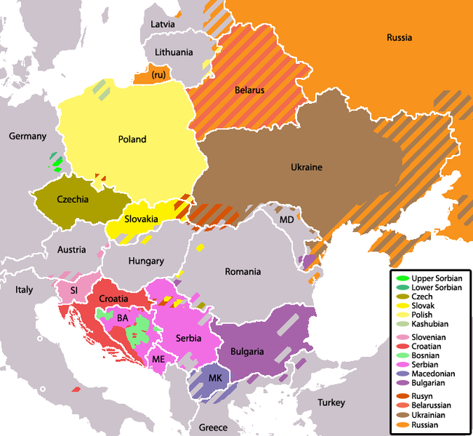
各种斯拉夫语的字母表（西里尔字母，属于希腊字母）

Slide 26
阿拉伯字母与爪夷文
除了拉丁字母和希腊字母，我们还有阿拉伯字母。
基于阿拉伯字母还有各种变体。比如，利用阿拉伯字母拼写的马来语（这种文字被称为“爪夷文。”在阿拉伯字母的基础上会多数个马来民族独有的字母）。
这些文字，用ANSCI编码系统肯定是表示不出来的。所以我们只能用UTF编码系统去表示。

Slide 27
在Python当中，采用encoding这个命令就可以非常轻松的使用不同的编码格式
深入了解Python中的Python encoding参数|极客教程 (geek-docs.com)

Slide 28
在C语言中，方法会稍微麻烦一些。朋友们可以参考这篇文章
C语言操作UTF-8编码和GBK编码的文件的示例_c语言如何设置编码格式-CSDN博客

Slide 29
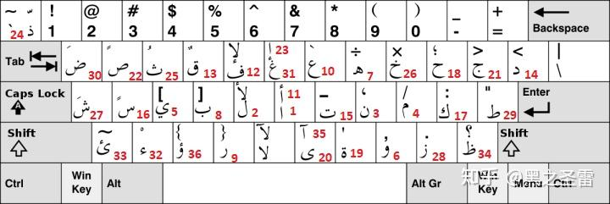
阿拉伯字母的键盘

Slide 30
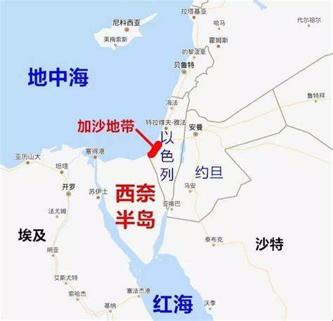
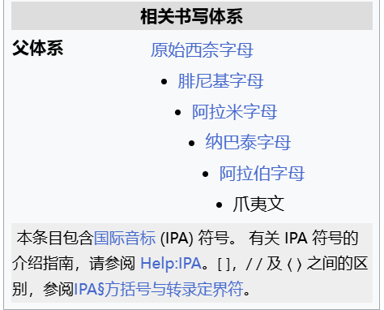
爪夷文

Slide 31
最复杂的字母（但是也是最精确的字母）
梵语字母（以至于在NLP技术还不发达的年代，有些人提出梵语可以做成翻译的中间体。比如，我们要把一篇汉语文章精确地翻译成英语，那就可以先翻译成梵语再从梵语翻译成英语）

Slide 32
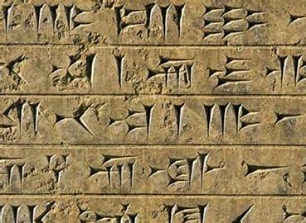
失传的语言和字母
有些字母和语言未必被包括进UTF-8里面。所以这也是一个人类文明生生不息，不断向前扩张的过程。

Slide 33
我们都知道，我们的汉字不是一种字母语言
所以，要把每一个汉字都能映射进“编码格式”这个函数里面。
因此，汉字的编码要远比任何一种字母语言复杂。
当然，这就存在一个潜在的bug：有些汉字外国人搞的UTF-8他可能还是没有。

Slide 34
思考一下：作为计算机科学里的有UTF以后我们为什么还要搞GB？
外国人搞的UTF，真的可以囊括我们汉语数千年来积累的所有文字吗？
“汉字不能输入到电脑里，所以这是一种落后的语言（1980年代这种说法是非常流行的）”
所以我们有了GB标准，有了UTF-8/UTF-16，让我们的汉语可以在信息时代无限的传承。
没有GB和UTF-8，我们在网上就得说英语。不会有腾讯阿里华为，也不会有我们这堂课。

Slide 35
尊重这个世界的多元化与多样性
语言是文字，文化的载体。
这个世界上有无数种文字。他们记载着各个民族的语言，文化，以及文学，记忆，传承，文学，科学，艺术，医学还有生活经验。
尊重这个世界的多样性，尊重每一个人。

Slide 36
基础与发展
基础指的就是在计算机上，标注和引入这些语言以及文字。
发展：指的是利用计算机智能化的去处理这些语言和文字。

Slide 37
什么是NLP？
“语言即智能。”如果计算机能够“理解”人类的语言，那就说明计算机有了人工智能。
NLP指的是用计算机处理以及生成人类语言的科学。
NLP要去解决的问题有什么？解决了问题以后应用的领域是什么？
NLP有三个发展阶段。最早的是基于统计学的NLP，后来有基于深度学习的NLP，现在发展到了基于大语言模型的NLP（也就是俗称的“ChatGPT”）。

Slide 38
NLP要解决的问题
1. 做文本的预处理。比如分词：
我们今天去学校 to 我们/今天/去/学校。
Let us go to school today 转换为：Let us / go to / school/ today.
2. 语法分析：词性的分析，以及句子的分析。
3. 语义分析：
（1）. 命名实体识别，找到句子里命名实体。比如，人名（特朗普，拜登，伊利），地名（中国，浙江，杭州），公司名（阿里巴巴，浙江大学）等。

Slide 39
NLP要解决的问题
3. 语义分析：
（2）. 情感分析。比如某公司想要知道自己淘宝网店评论区里大家对公司的看法。
当然，遇到这种情况你怎么处理：
“你们餐厅的服务可真是太好了啊！我只等了三个小时就能吃上晚饭哦。给你们五星好评呢。”
（3）. 语义标注：找到句子中的各个成分的语义角色。

Slide 40
NLP要解决的问题
4. 信息检索
从文本中检索到有用的信息。
缩写文本，从文本中找到最关键的信息
5. NLP的文本生成（传统NLP很弱，ChatGPT很强）

Slide 41
NLP的应用
1. 搜索引擎
2. 语音助手
3. 聊天机器人
4. 自动控制
5. 现在利用chatgpt做的各种创业和发明

Slide 42
什么是人工智能？人工智能的应用领域包括哪些？
人工智能==在计算机上，致力于开发能够执行通常需要人类智能才能完成的任务的系统。
停：为啥我在这儿用的等于是两个=而不是一个=？
（1）. NLP
（2）. 计算机视觉（computer vision）
（3）. 语音处理

Slide 43
补充的知识点：计算机视觉和计算机图形学的区别是啥？
最简单的理解：
计算机图形学：生成图片和视频
计算机视觉：理解图片和视频

Slide 44
强人工智能与弱人工智能
弱人工智能：专注于解决特定问题和执行特定任务，具有高效性和实用性，但缺乏通用性和灵活性。
强人工智能：旨在实现通用智能，能够理解和解决各种复杂问题，但目前尚未实现，仍处于理论研究阶段。

Slide 45
ChatGPT
大语言模型是个啥？
大语言模型（Large Language Model, LLM）是一类通过大量文本数据训练而成的复杂的人工智能模型，能够生成、理解和处理自然语言。这些模型通常基于深度学习技术，特别是变压器（Transformer）架构。
ChatGPT是不是强人工智能？
请大家在今天，进行自己的思考，判断和分析。
We debate and think the big things.

Slide 46

写的时候，允许提问，允许讨论，允许看ppt，允许在网上查资料，但是Brian老师严禁大家不思考，抄袭代码！请大家一定要诚实守信哦！学习完以后多写几遍，尤其是尝试“扔掉拐棍走路，”你就学会编程啦！

Slide 47
明天，上课之前：
我要求大家重做这五道题一遍（如果你在课堂上轻松地解决了那就不用）。
还有类似的题目，重新会出来让大家来做。
“人的认知是螺旋式上升的。”

